Slide 1

MÔN TIN HỌC LỚP 5
TUẦN 14

Slide 2

Những yêu cầu cần lưu ý của tiết học:
1. Chuẩn bị đầy đủ đồ dùng học tập, ghi đầu bài vào vở ghi bài.
2. Nhấn nút “Tạm dừng” khi phải trả lời câu hỏi.
3. Nhấn nút “Tiếp tục” khi đã tìm được câu trả lời .
4. Học tập nghiêm túc, làm đầy đủ bài tập theo yêu cầu.

Slide 3



CHỦ ĐỀ 3: THIẾT KẾ BÀI TRÌNH CHIẾU
Bài 3: Chèn âm thanh vào bài trình chiếu
SGK Trang 66

Slide 4

YÊU CẦU CẦN ĐẠT
- Chèn được âm thanh vào bài trình chiếu
- Biết vận dụng các kiến thức đã học để thiết kế 1 bài trình chiếu.

Slide 5


A. HOẠT ĐỘNG CƠ BẢN

Slide 6


1. Chèn âm thanh vào bài trình chiếu
Em hãy đọc SGK trang 66 kết hợp thực hành trên máy tính trả lời câu hỏi sau:
Các bước thực hiện chèn âm thanh vào bài trình chiếu?

Slide 7
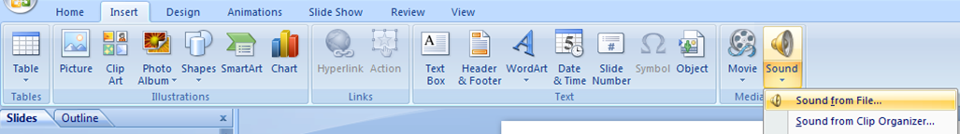
*Các bước thực hiện:
- Chèn âm thanh vào bài trình chiếu, em thực hiện theo các bước sau (office 2010 trở xuống)
v
v
v
B1: Chọn thẻ Insert
B2: Chọn Sound
B3: Chọn Sound from File
Chọn bài hát em muốn chèn nháy chọn Ok/Insert

Slide 8

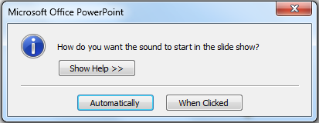
* Nháy chuột vào trong trang trình chiếu, màn hình hiển thị hai cách thiết lập nội dung âm thanh
Khi trang trình chiếu hiện ra thì bài hát cũng được phát một cách tự động
Nháy vào thì bài hát mới được phát.

Slide 9
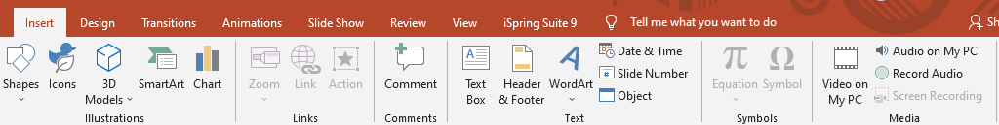
*Các bước thực hiện:
- Chèn âm thanh vào bài trình chiếu, em thực hiện theo các bước sau (office 2010 trở lên)
v
v
B1: Chọn thẻ Insert
B2: Chọn Audio on My PC
Chọn thư mục có bài hát em muốn chèn nháy chọn và nhấn Insert

Slide 10

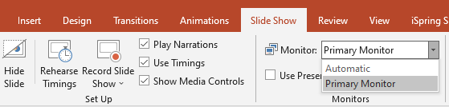
* Nháy chuột vào trong trang trình chiếu trên thanh công cụ xuất hiện thẻ Slide Show chọn Monitor để hiển thị hai cách thiết lập nội dung âm thanh.
Khi trang trình chiếu hiện ra thì bài hát cũng được phát một cách tự động
Nháy vào thì bài hát mới được phát.

Slide 11
Mở bài trình chiếu “Quê hương em”, chèn âm thanh vào bài bài.
Lưu ý: Trước khi bổ sung hiệu ứng âm thanh, em cần:
- Lựa chọn bài hát phù hợp với nội dung cần trình chiếu và lưu vào thư mục trên máy tính.

Slide 12
2. Kiểm tra kết quả của việc chèn âm thanh
Em hãy đọc SGK trang 67 kết hợp thực hiện trên máy tính và trả lời câu hỏi sau:
Các bước thực hiện kiểm tra kết quả chèn âm thanh vào trang trình chiếu?

Slide 13

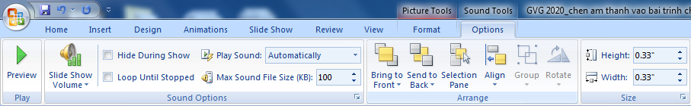
*Các bước thực hiện:
- Kiểm tra kết quả của việc chèn âm thanh (office 2010 trở xuống)
Bước 2. Chọn Sound Tools
Bước 1. Nháy vào
Bước 3. Chọn Preview để nghe thử

Slide 14
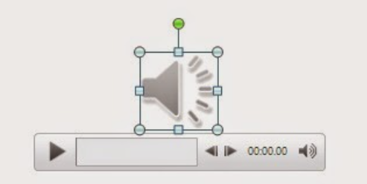
*Các bước thực hiện:
- Kiểm tra kết quả của việc chèn âm thanh (office 2010 trở lên)
Bước 1. Nháy vào
Nháy vào mũi tên để nghe thử

Slide 15
B. HOẠT ĐỘNG THỰC HÀNH

Slide 16

QUÊ HƯƠNG EM

Slide 17


Slide 18

Em thực hành các thao tác sau:
1. Bổ sung trang trình chiếu mới, có tiêu đề "BÀI HÁT EM YÊU THÍCH"
2. Chèn lời bài hát "Em Yêu Trường Em" vào trang trình chiếu
3. Chèn tệp âm thanh của bài hát "Em Yêu Trường Em" vào trang trình chiếu.

Slide 19
C. CỦNG CỐ

Slide 20






Thứ 6 ngày 8 tháng 12 năm 2017
Trò chơi Ai sẽ đúng ???

Slide 21





Để chèn âm thanh vào bài trình chiếu em chọn thẻ nào ???
A
B
Insert
Home
C
D
View
Design

Slide 22

Để chèn âm thanh vào bài trình chiếu ta làm thế nào ???
A
B
Insert Audio
Sound from File
Insert Picture
Sound from File
C
D
Insert Movie
Sound from File
Insert Sound
Sound from File

Slide 23
EM CẦN GHI NHỚ
Để chèn âm thanh vào trang trình chiếu và minh họa nội dung một cách hiệu quả, em chọn trong thẻ Insert
Âm thanh là dạng dữ liệu đa phương tiện

Slide 24
MÔN TIN HỌC LỚP 5
TUẦN 14

Slide 25
KHỞI ĐỘNG

Slide 26


Em hãy chèn bài hát “Em yêu trường em” vào trang trình chiếu sau !

Slide 27




Em yêu trường em
!!!

Slide 28
Em có thể chèn video vào bài trình chiếu được không ???

Slide 29
CHỦ ĐỀ 3: THIẾT KẾ BÀI TRÌNH CHIẾU
Bài 3: Chèn đoạn video vào bài trình chiếu
SGK Trang 69

Slide 30
YÊU CẦU CẦN ĐẠT
- Chèn được đoạn video vào bài trình chiếu
- Biết vận dụng các kiến thức đã học để thiết kế 1 bài trình chiếu.

Slide 31
A. HOẠT ĐỘNG CƠ BẢN

Slide 32
1. Chèn âm thanh vào bài trình chiếu
Em hãy đọc SGK trang 69 kết hợp thực hiện trên máy tính trả lời câu hỏi sau:
Các bước thực hiện chèn video vào bài trình chiếu?

